Slide 1
МІНІСТЕРСТВО ОСВІТИ І НАУКИ УКРАЇНИ НАЦІОНАЛЬНИЙ ТЕХНІЧНИЙ УНІВЕРСИТЕТ “ХАРКІВСЬКИЙ ПОЛІТЕХНІЧНИЙ ІНСТИТУТ” Кафедра “Автоматизовані системи управління”
КУРСОВА РОБОТА «Проектування та реалізація програмного забезпечення для представлення та взаємодії елементів гри “П’ятнадцять” з використанням бібліотеки OpenGL».
Керівник роботи:
доцент каф. ПІІТУ О.С. КІЗІЛОВ
Виконавець: студент групи КН-222г О. М. Савченко
Харків – 2023

Slide 2
Гра: “П’ятнадцять”
Гра "П'ятнадцять" — це головоломка, в якій гравець повинен впорядкувати числа від 1 до 15 на дошці розміром 4x4.
На початку гри користувача чекає повністю оновлене поле, де початковий стан гри виглядає так, що числа від 1 до 15 випадковим чином розташовані на дошці, а останнє поле залишається порожнім.

Slide 3
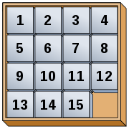
Правила гри “П’ятнадцять”
Гра є набором 15 однакових кубів (4 x 4), з нанесеними числами від 1 до 15, укладеними на квадратну дощечку. Довжина сторони дошки в чотири рази більша за довжину сторони кубів, відповідно залишається незаповненим одне квадратне поле.
Гра складається з послідовних кроків. На кожному кроці гравець може перемістити один з кубів, поряд якого знаходиться пусте квадратне поле, з місця на дане поле в кожному не діагональному напрямку.
Мета гри полягає в розміщенні кубів відповідно цифр в порядку зростання та в тому, щоб знайти найкоротший шлях до вирішення гри.
Гравець вважається переможцем, якщо він досягає кінцевої конфігурації, де числа від 1 до 15 розташовані вірно, а останнє поле порожнє.

Slide 4
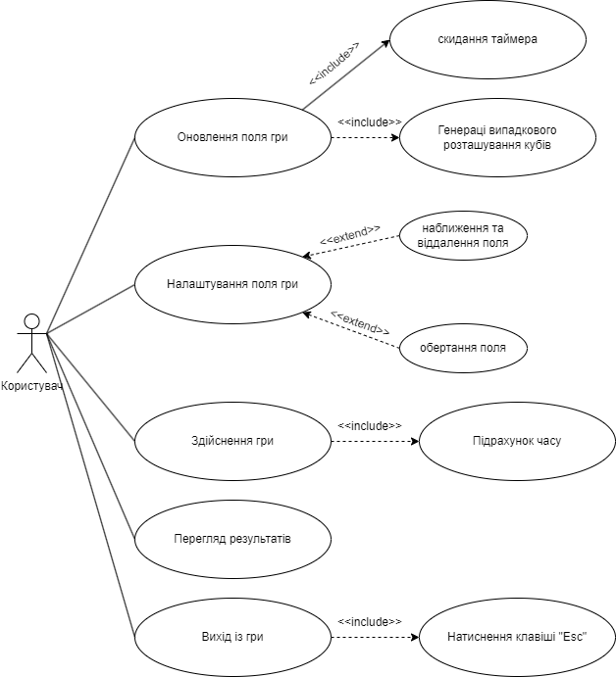
Діаграма варіантів використання

Slide 5
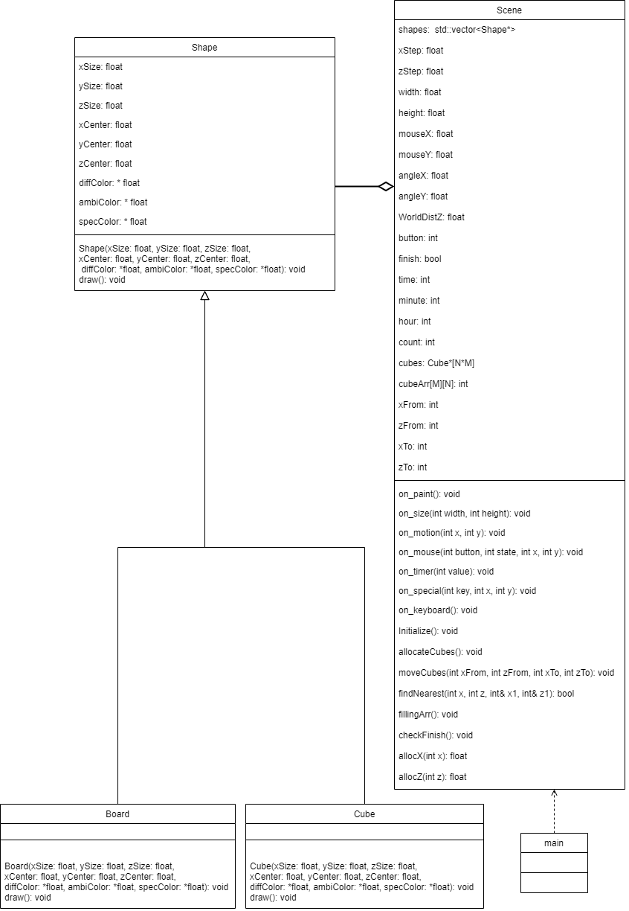
Діаграма класів

Slide 6
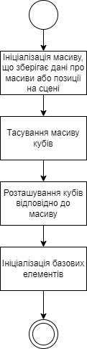
Діаграма класів

Slide 7
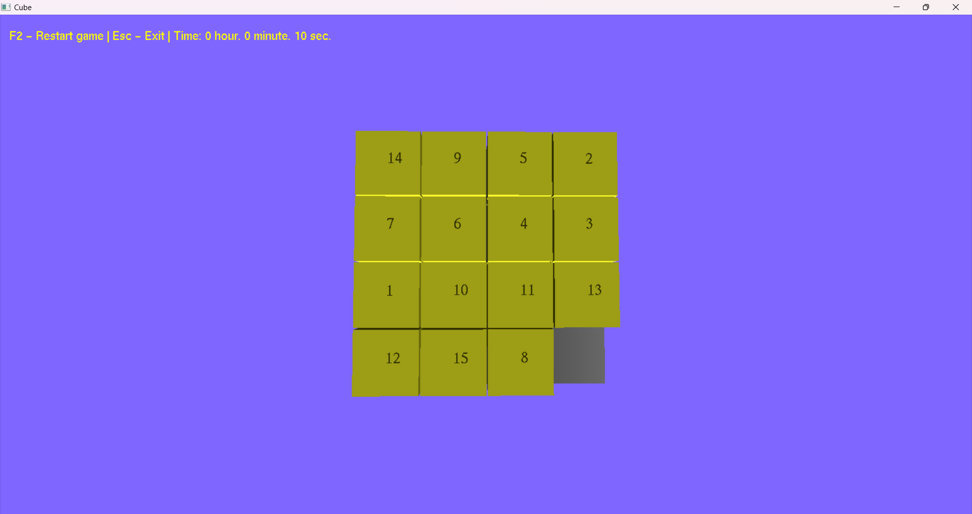

Slide 8
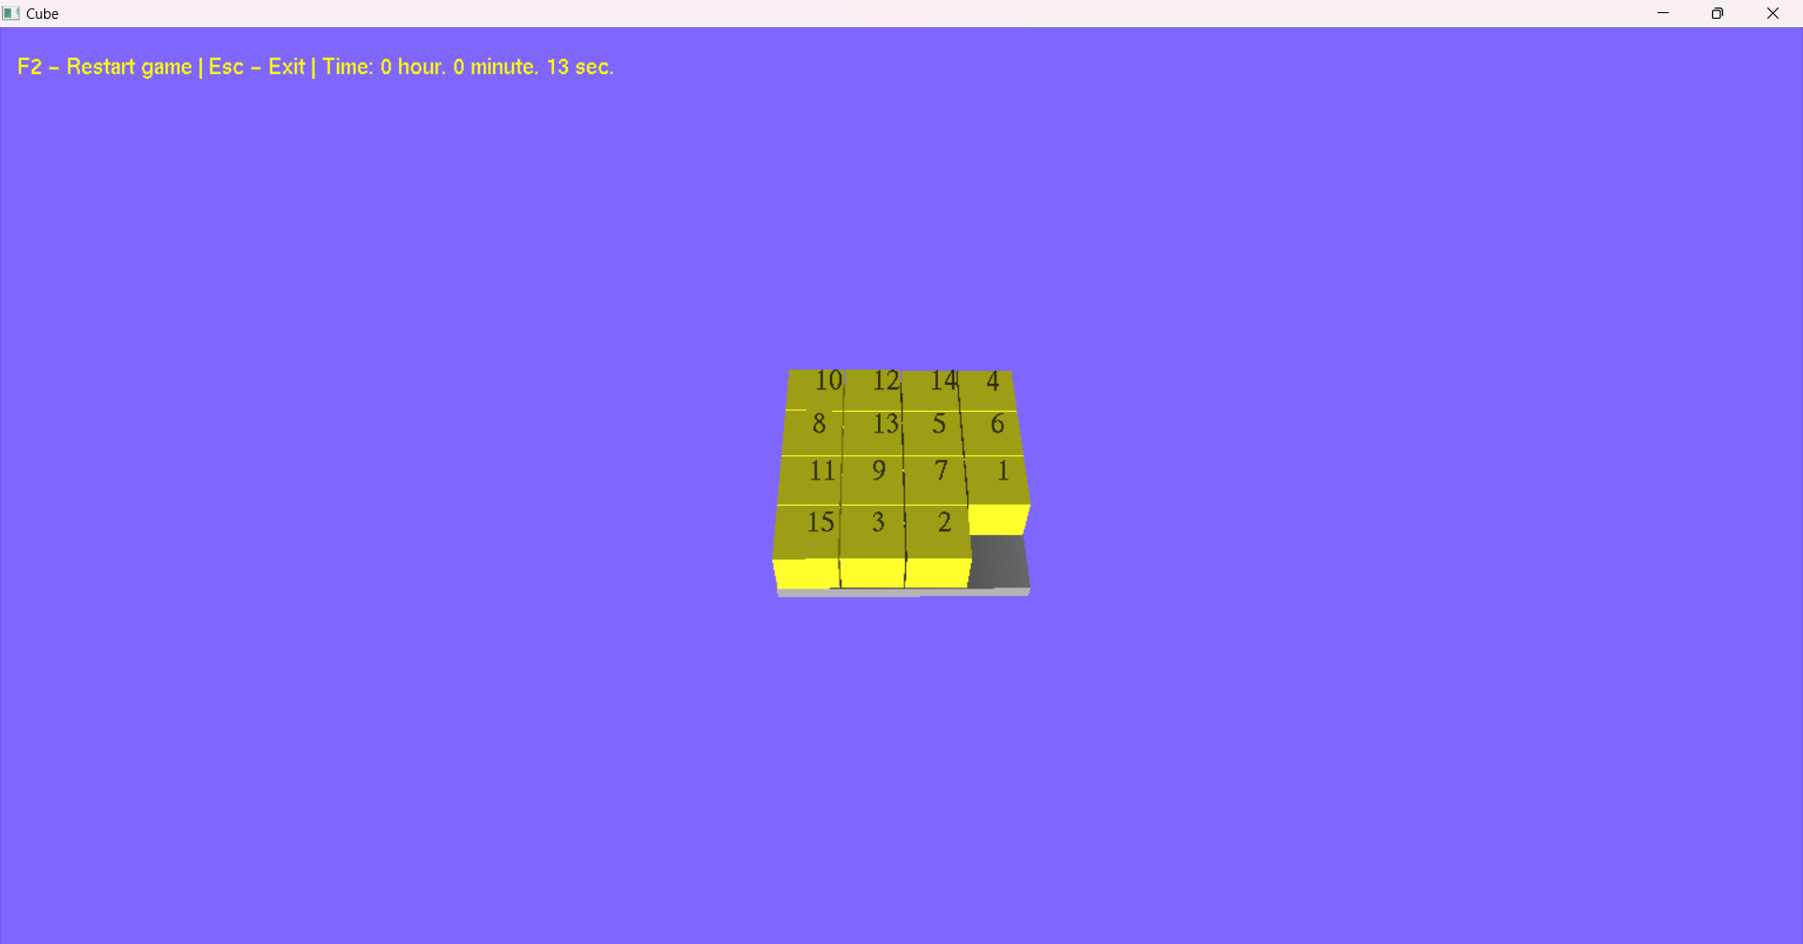

Slide 9
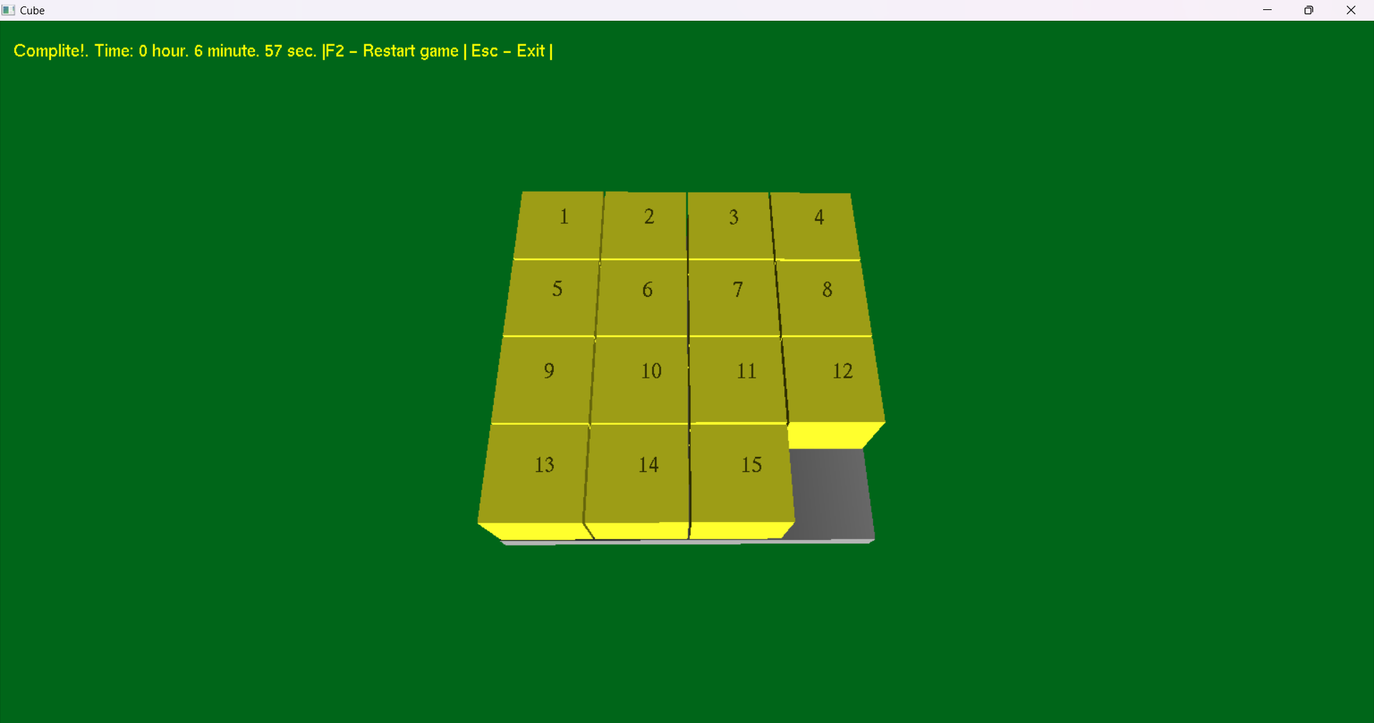

Slide 10
Дякую за увагу!

